Slide 1
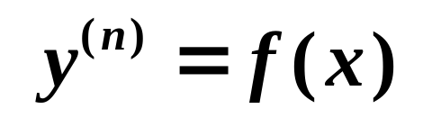
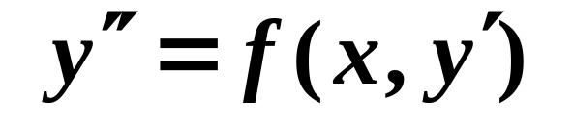
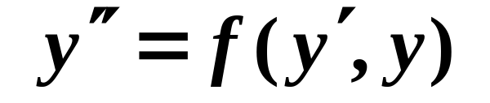
5.5 可降阶的高阶微分方程
1. 型的方程
2. 型的方程
3. 型的方程

Slide 2
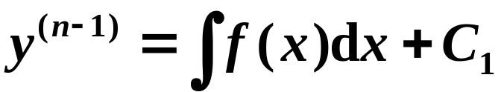
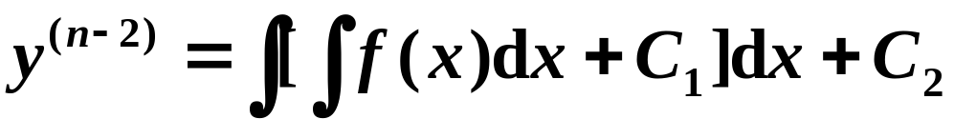
1. 型的方程
特点
左端是未知函数 y 的n 阶导数,
右端是自变量x的一个已知函数.
两边积分
再积分
……
积分n次,
得到含有n个任意常数的通解.

Slide 3
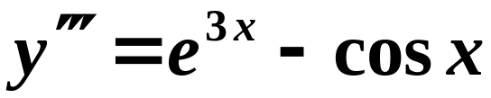
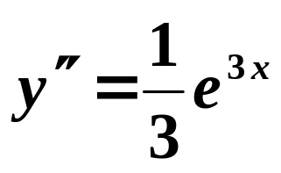


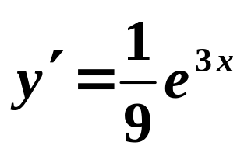



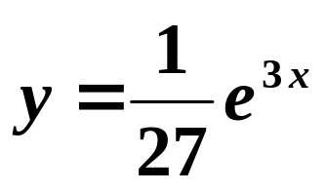

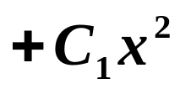
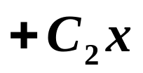

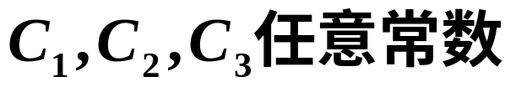
例 求解方程
解
将方程积分三次,
得
方程的通解

Slide 4
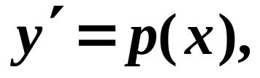
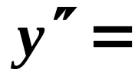
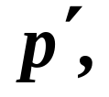
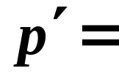
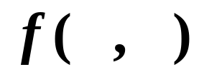


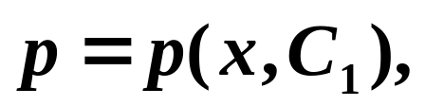
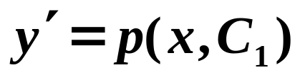
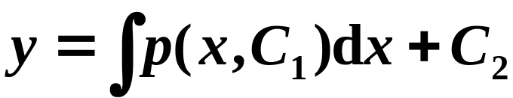
2. 型的方程
特点
方程缺y.
解法
设
将p作为新的未知函数
则方程变为
这是一个关于变量 x, p 的一阶微分方程.
如果其通解为
则由
再积分一次,
可求出原方程的通解

Slide 5
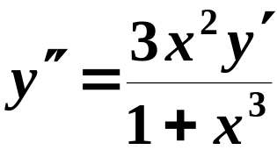


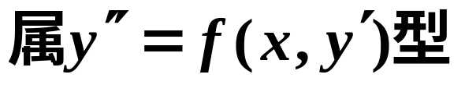
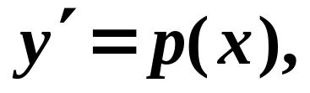

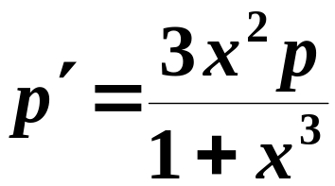
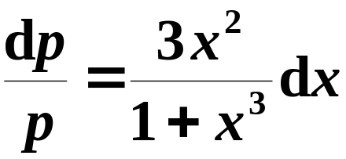



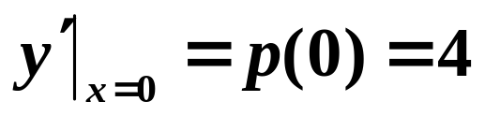
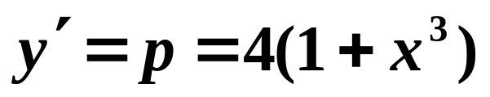
例 解方程
解
因方程中不含未知函数y,
令
代入原方程, 得
可分离变量的方程
由初始条件
知C₁=4,
所以

Slide 6
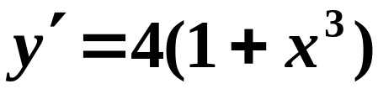
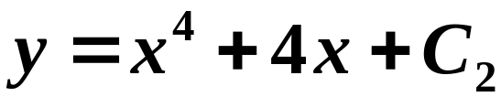
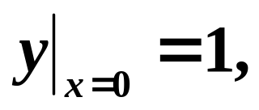
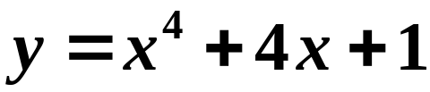
再由初始条件
知C₂ = 1
故所求解为

Slide 7
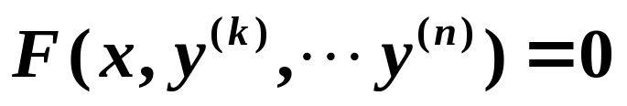
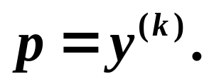

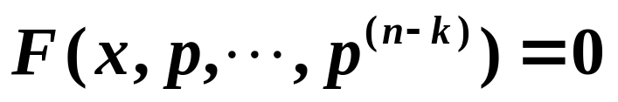
只须作变换,
令
方程就可化为
阶方程
求出通解后,
再积分k次,即可求得原方程的通解.

Slide 8
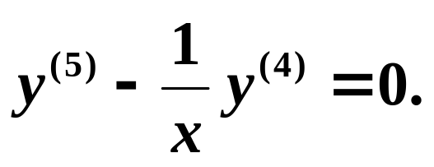
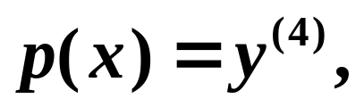
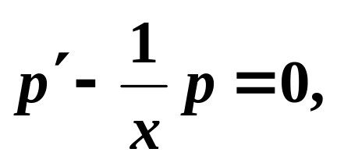
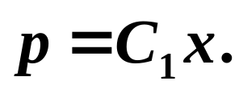
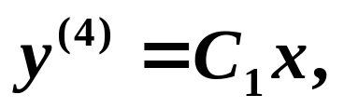
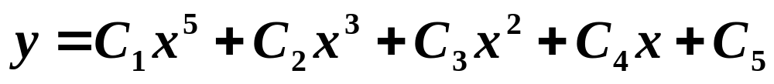
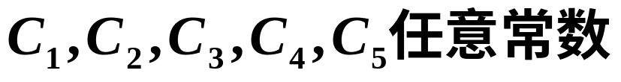
练一练
解方程
解
令
则方程变为
可分离变量方程
由分离变量法解得
于是
积分4次
所以原方程的通解为

Slide 9
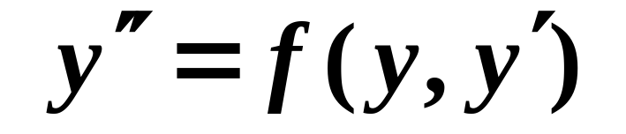
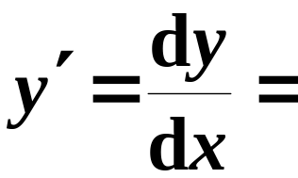

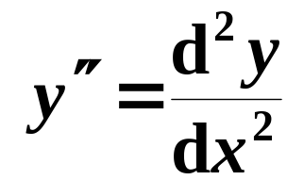
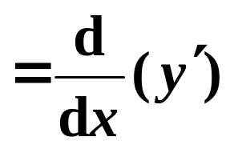
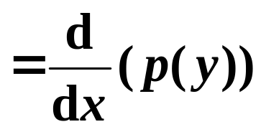
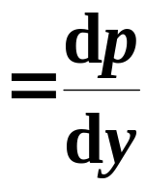
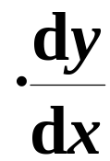
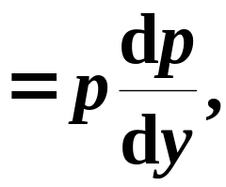

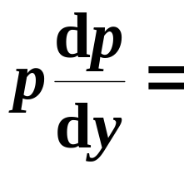




3. 型的方程
特点
方程缺自变量x
解法
设
则
方程变成
这是关于变量y , p的一阶方程
设它的通解为
分离变量并积分,
得通解为

Slide 10












例
解
代入原方程
可分离变量方程
即
可分离变量方程

Slide 11




方程的通解

Slide 12














解初值问题
练一练
解
令
代入方程得
积分得
利用初始条件,
所以
但

Slide 13






故所求特解为

Slide 14














例
解1
代入原方程
原方程通解为
p=0所对应的解已包含其中

Slide 15










解2
两端同乘不为零的因子
从而通解为

Slide 16
















练一练
微分方程
满足条件
的特解是
解
即
可分离变量方程
或
结合初始条件

Slide 17





例 求方程
解
这个方程既不显含未知函数 y ,又不显含自变量 x ,
因此可有两种解法,
较简便的方法是先视为“2”型，再视为“3”型；
方程
是不显含 x 的“3”型，再降阶,

Slide 18












得
此方程通解：

Slide 19








Slide 20












4.应 用
例
相切的积分曲线.
解
该几何问题可归结为如下的微分方程的
两边积分, 得
初值问题:
两边再积分一次,得
故所得曲线为

Slide 21








练一练
解
过曲线 y = f (x)上点( x, f (x))处的切线方程为
积分方程

Slide 22






1
∫
x
的切线在
y
轴上的截距等于
f
(
t
)
d
t
,
x
0
对x求导：
即
也即
代入上式,得
可分离变量方程

Slide 23







可分离变量方程
分离变量并积分
得
再积分,得
即为所求.
或由
余下同上

Slide 24
小结
1. 型的微分方程
解法:
积分n次,得到含有n个任意常数的通解.

Slide 25



2. 型的微分方程
解法:
设
则方程变为
3. 型的微分方程
解法:
设
则方程变为

Slide 26
作业P ₁₆₈ 1 (1)(4)(7)(21), 2(7), 3

Slide 27














例
一个离地面很高的物体, 受地球引力的作用由
静止开始落向地面,
求它落到地面时的速度和所需时间
(不计空气阻力).
解
如图所示选取坐标系.
则有初始问题:
M:地球质量
m:物体质量
代入方程得
积分得

Slide 28













两端积分得
因此有

Slide 29







由于 y= R时
由原方程可得
因此落到地面(y = R)时的速度和所需时间分别为

Slide 30





















例
二阶可导, 且
上任一点P(x,y)作该曲线的
切线及x轴的垂线,
上述两直线与x轴围成的三角形面
积记为
区间[0,x] 上以
为曲边的曲边梯形面积
满足的方程.
解
在点P(x, y)处的切线倾角为α ,
于是

Slide 31













利用
得
两边对x求导,得
初始条件为
方程化为

Slide 32






定解条件为
利用定解条件得
得
再利用y(0)=1得
故所求曲线方程为

Slide 33

练 习 题

